Slide 1


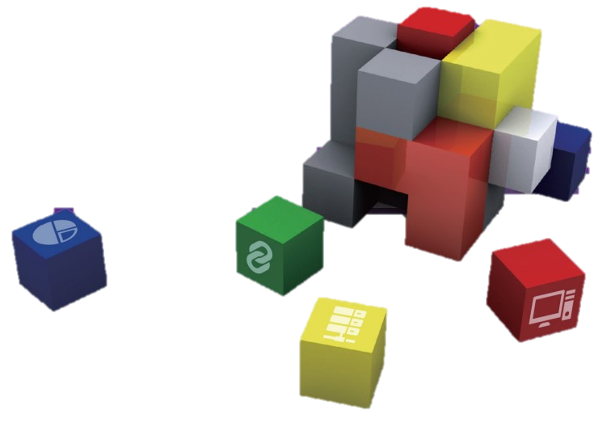
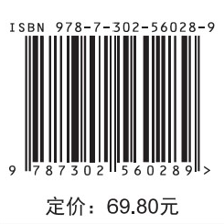
第6章 树和二叉树

Slide 2

第6章 树和二叉树
6.4二叉树的层次遍历
内容
CONTENTS
6.5二叉树的构造

Slide 3

6.4 二叉树的层次遍历
层次遍历过程
若二叉树非空（假设其高度为h），则层次遍历的过程如下：
访问根结点（第1层）。
从左到右访问第2层的所有结点。
从左到右访问第3层的所有结点、…、第h层的所有结点。

Slide 4

层次遍历序列
A
B
C
层次遍历序列为ABCDEFG
D
E
F
G

Slide 5

6.4.2 层次遍历算法设计
在二叉树层次遍历中，对一层的结点访问完后，再按照它们的访问次序对各个结点的左、右孩子顺序访问，这样一层一层进行，先访问的结点其左、右孩子也要先访问，这样与队列的先进先出特点吻合。因此层次遍历算法采用一个队列qu来实现。
01
算法设计
思路：先将根结点b进队，在队不空时循环：从队列中出队一个结点p，访问它；若它有左孩子结点，将左孩子结点进队；若它有左孩子结点，将左孩子结点进队。如此操作直到队空为止。
02

Slide 6

算法设计
from collections import deque #引用双端队列deque
def LevelOrder(bt): #层次遍历的算法
qu=deque() #将双端队列作为普通队列qu
qu.append(bt.b) #根结点进队
while len(qu)>0: #队不空循环
p=qu.popleft() #出队一个结点
print(p.data,end=' ‘) #访问p结点
if p.lchild!=None: #有左孩子时将其进队
qu.append(p.lchild)
if p.rchild!=None: #有右孩子时将其进队
qu.append(p.rchild)

Slide 7

单选题
1分
某完全二叉树按层次输出（同一层从左到右）的序列为ABCDEFGH，该完全二叉树的前序序列为（ ）
A
ABDHECFG
B
ABCDEFGH
C
HDBEAFCG
D
HDEBFGCA
提交

Slide 8
6.4.3 层次遍历算法的应用
例题6.16
采用层次遍历方法设计例6.14的算法，即求二叉树中第k（1≤k≤二叉树高度）层的结点个数。
解法1
用cnt变量计第k层结点个数（初始为0）。设计队列中元素类型为QNode类，包含表示当前结点层次lno和结点引用node两个成员变量。先将根结点进队（根结点的层次为1）。在层次遍历中出队一个结点p：
（1）若结点p层次大于k，返回cnt（继续层次遍历不可能再找到第k层的结点）。
（2）若结点p是第k层的结点（p.lno=k），cnt增1。
（3）若结点p的层次小于k，将其孩子结点进队，孩子结点的层次为双亲结点的层次加1。
最后返回cnt。

Slide 9
解法1
from collections import deque #引用双端队列deque
class QNode: #队列元素类
def __init__(self,l,p): #构造方法
self.lev=l #结点的层次
self.node=p #结点引用
def KCount1(bt,k): #解法1：求二叉树第k层结点个数
cnt=0 #累计第k层结点个数
qu=deque() #定义一个队列qu
qu.append(QNode(1,bt.b)) #根结点(层次为1)进队
while len(qu)>0: #队不空循环
p=qu.popleft() #出队一个结点
if p.lev>k: #当前结点的层次大于k，返回cnt
return cnt
if p.lev==k:
cnt+=1 #当前结点是第k层的结点,cnt增1
else: #当前结点的层次小于k
if p.node.lchild!=None: #有左孩子时将其进队
qu.append(QNode(p.lev+1,p.node.lchild))
if p.node.rchild!=None: #有右孩子时将其进队
qu.append(QNode(p.lev+1,p.node.rchild))
return cnt

Slide 10
解法2
解法2
用cnt变量计第k层结点个数（初始为0）。设计队列仅保存结点引用，置当前层次curl=1，用last变量指示当前层次的最右结点（根结点）进队。将根结点进队，队不空循环：
若curl>k，返回cnt（继续层次遍历不可能再找到第k层的结点）。
否则出队结点p，若curl=k，表示结点p是第k层的结点，cnt增1。
若结点p有左孩子q，将结点q进队，有右孩子q，将结点q进队（总是用q表示进队的结点）。
若结点p是当前层的最右结点（p=last），说明当前层处理完毕，而此时的q就是下一层的最右结点，置last=q，curl++进入下一层处理。
层次遍历中某层的最右结点last
last
A
A
B
B
C
C
E
E
F
D
F
D
G
G
last的作用确定一层是否遍历完成！

Slide 11
解法2
from collections import deque #引用双端队列deque curl+=1
def KCount2(bt,k): #解法2：求二叉树第k层结点个数 return cnt
cnt=0 #累计第k层结点个数
qu=deque() #定义一个队列qu
curl=1 #当前层次,从1开始
last=bt.b #第1层最右结点
qu.append(bt.b) #根结点进队
while len(qu)>0: #队不空循环
if curl>k: #当层号大于k时返回cnt,不再继续
return cnt
p=qu.popleft() #出队一个结点
if curl==k:
cnt+=1 #当前结点是第k层的结点,cnt增1
if p.lchild!=None: #有左孩子时将其进队
q=p.lchild
qu.append(q)
if p.rchild!=None: #有右孩子时将其进队
q=p.rchild
qu.append(q)
if p==last: #当前层的所有结点处理完毕
last=q #让last指向下一层的最右结点
最后入队列的结点 q就是下一层的最右节点

Slide 12

例题6.16
解法3
层次遍历是从第一层开始，访问一层的全部结点后（此时该层的全部结点已出队）再访问下一层的结点。上一层遍历完毕，队中恰好是下一层的全部结点。若k<1，返回0；否则将根结点进队，当前层次curl=1。队不空循环：
若curl=k，队中恰好包含该层的全部结点，直接返回队中元素个数（即第k层结点个数）。
否则，求出队中元素个数n（当前层curl的全部结点个数），循环出队n次，每次出队一个结点时将其孩子结点进队。
置curl++，进入下一层处理。
最后返回0（k>二叉树高度的情况）。

Slide 13
解法3
from collections import deque #引用双端队列deque
def KCount3(bt,k): #解法3：求二叉树第k层结点个数
if k<1: return 0 #k<1返回0
qu=deque() #定义一个队列qu
curl=1 #当前层次,从1开始
qu.append(bt.b) #根结点进队
while len(qu)>0: #队不空循环
if curl==k: #当前层为第k层，返回队中元素个数
return len(qu)
n=len(qu) #求出当前层结点个数
for i in range(n): #出队当前层的n个结点
p=qu.popleft() #出队一个结点
if p.lchild!=None: #有左孩子时将其进队
qu.append(p.lchild)
if p.rchild!=None: #有右孩子时将其进队
qu.append(p.rchild)
curl+=1 #转向下一层
return 0

Slide 14
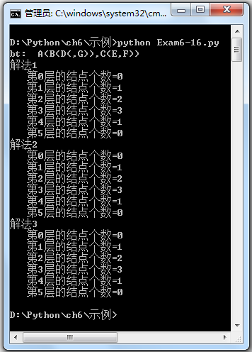
程序验证 ·主程序
b=BTNode('A')
p1=BTNode('B');p2=BTNode('C')
p3=BTNode('D');p4=BTNode('E')
p5=BTNode('F');p6=BTNode('G')
b.lchild=p1;b.rchild=p2
p1.lchild=p3;p3.rchild=p6
p2.lchild=p4;p2.rchild=p5
bt=BTree()
bt.SetRoot(b)
print("bt:",end=' ');print(bt.DispBTree())
print("解法1")
for i in range(6):
print(" 第%d层的结点个数=%d" %(i,KCount1(bt,i)))
print("解法2")
for i in range(6):
print(" 第%d层的结点个数=%d" %(i,KCount2(bt,i)))
print("解法3")
for i in range(6):
print(" 第%d层的结点个数=%d" %(i,KCount3(bt,i)))
A
B
C
D
E
F
G

Slide 15
6.4.3 层次遍历算法的应用
例题6.17
采用层次遍历方法设计例6.15的算法，即输出值为x的结点的所有祖先。 （略）
解答
采用例6.16的解法1,设计队列中元素类型为QNode类，包含表示当前结点引用node和双亲pre两个属性。
先将根结点进队（根结点的双亲为None）。在层次遍历中出队一个结点p（为队列元素类型而不是二叉树结点类型）：
若结点p为x结点（p.node.data=x），从结点p出发通过队列元素回推求出所有祖先结点res（类似用队列求解迷宫路径），返回res。
否则，将结点p的孩子结点进队，注意二叉树中孩子结点p.node.lchild和p.node.rchild的双亲结点均为结点p。

Slide 16
from collections import deque #引用双端队列deque
class QNode: #队列元素类
def __init__(self,p,pre): #构造方法
self.node=p #当前结点引用
self.pre=pre #当前结点的双亲结点
def Ancestor4(bt,x): #层次遍历求x结点的祖先
res=[] #存放x结点的祖先
qu=deque() #定义一个队列qu
qu.append(QNode(bt.b,None)) #根结点(双亲为None)进队
while len(qu)>0: #队不空循环
p=qu.popleft() #出队一个结点
if p.node.data==x: #当前结点p为x结点
q=p.pre #q为双亲
while q!=None: #找到根结点为止
res.append(q.node.data)
q=q.pre
return res
if p.node.lchild!=None: #有左孩子时将其进队
qu.append(QNode(p.node.lchild,p)) #置其双亲为p
if p.node.rchild!=None: #有右孩子时将其进队
qu.append(QNode(p.node.rchild,p)) #置其双亲为p
return res

Slide 17
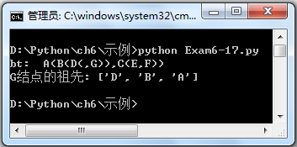
程序验证
主程序
b=BTNode('A')
p1=BTNode('B');p2=BTNode('C')
p3=BTNode('D');p4=BTNode('E')
p5=BTNode('F');p6=BTNode('G')
b.lchild=p1;b.rchild=p2
p1.lchild=p3;p3.rchild=p6
p2.lchild=p4;p2.rchild=p5
bt=BTree()
bt.SetRoot(b)
print("bt:",end=' ')
print(bt.DispBTree())
x='G'
print(x+"结点的祖先:",Ancestor4(bt,x))
A
B
C
D
E
F
G

Slide 18

6.5二叉树的构造
6.5.1 由先序/中序序列或后序/中序序列构造二叉树
一棵所有结点值不同的二叉树，其先序、中序、后序和层次遍历都是唯一的，也就是说一棵这样的二叉树，不可以有两种不同的先序遍历序列，也不可能有两种不同的中序序列。
二叉树的构造就是给定某些遍历序列，反过来唯一地确定该二叉树。

Slide 19
6.5.1 由先序/中序序列或后序/中序序列构造二叉树
二叉树 遍历序列 | 图(a)的二叉树 | 图(b)的二叉树 | 图(c)的二叉树 | 图(d)的二叉树 | 图(e)的二叉树
先序遍历序列 | ABC | ABC | ABC | ABC | ABC
中序遍历序列 | BAC | BCA | ACB | CBA | ABC
后序遍历序列 | BCA | CBA | CBA | CBA | CBA
A
A
A
A
A
B
C
B
B
B
B
C
C
C
C
(a)
(b)
(c)
(d)
(e)

Slide 20
6.5.1 由先序/中序序列或后序/中序序列构造二叉树
从中看到，对于不同形态的二叉树：
A
A
先序遍历序列可能相同（图中5棵二叉树的先序遍历序列均相同）。
中序遍历序列可能相同。
后序遍历序列可能相同（图(b)～(e)的后序遍历序列均相同）
先序遍历序列和后序遍历序列可能都相同（图(d)和(e)的先序遍历序列和后序遍历序列均相同）。
(a)
(b)
B
B
C
C
A
A
A
(c)
B
(d)
B
B
(e)
C
C
C

Slide 21
6.5.1 由先序/中序序列或后序/中序序列构造二叉树
实际上，对于含2个或者以上结点的二叉树，在先序、中序和后序遍历序列中：
由先序遍历序列和中序遍历序列能够唯一确定一棵二叉树。
由后序遍历序列和中序遍历序列能够唯一确定一棵二叉树。
由先序遍历序列和后序遍历序列不能唯一确定一棵二叉树。

Slide 22
6.5.1 由先序/中序序列或后序/中序序列构造二叉树
定理6.1
任何n（n≥0）个不同结点的二叉树，都可由它的中序序列b和先序序列a唯一地确定。
由a0（根结点）找到bk。
通过根结点a0在中序序列中找到bk
先序
序列：
a0 a1 … ak ak+1…an-1
中序
序列：
b0 b1…bk-1 bk bk+1…bn-1
左子树先序序列，有k个结点
右子树先序序列，有n-k-1个结点
左子树中序序列，有k个结点
右子树中序序列，有n-k-1个结点
若bk前面有k个结点，则左子树有k个结点，右子树有n-k-1个结点。
可以求出左右子树的中序序列和先序序列。
这样根结点是确定的，左右子树也是确定的，则该二叉树是确定的。

Slide 23
6.5.1 由先序/中序序列或后序/中序序列构造二叉树
根结点：A
左先序:BDG 左中序:DGB
右先序:CEF 右中序:ECF
根结点：B
左先序:DG 左中序:DG
右先序:空 右中序:空
根结点：C
左先序:E 左中序:E
右先序:F 右中序:F
已知先序序列为ABDGCEF，中序序列为DGBAECF，则构造二叉树的过程：
根结点：D
左先序:空 左中序:空
右先序:G 右中序:G
根结点：E
左先序:空 左中序:空
右先序:空 右中序:空
根结点：F
左先序:空 左中序:空
右先序:空 右中序:空
根结点：G
左先序:空 左中序:空
右先序:空 右中序:空

Slide 24
6.5.1 由先序/中序序列或后序/中序序列构造二叉树
def CreateBTree1(pres,ins): #由先序序列pres和中序序列ins构造二叉链
bt=BTree()
bt.b=_CreateBTree1(pres,0,ins,0,len(pres))
return bt

Slide 25
6.5.1 由先序/中序序列或后序/中序序列构造二叉树
由先序序列pres[i..i+n-1]和中序序列ins[j..j+n-1]创建二叉链t
i
i+1
i+k+1
先序pres：a₀ a₁ … a_{k-1} a_{k} a_{k+1} … a_{n-2} a_{n-1}
中序ins： b₀ b₁ … b_{k-1} b_{k} b_{k+1} … b_{n-2} b_{n-1}
j
p
p+1
def _CreateBTree1(pres,i,ins,j,n): #被CreateBTree1调用
if n<=0: return None
d=pres[i] #取根结点值d
t=BTNode(d) #创建根结点(结点值为d)
p=ins.index(d) #在ins中找到根结点的索引p
k=p-j #确定左子树中结点个数k
t.lchild=_CreateBTree1(pres,i+1,ins,j,k) #递归构造左子树
t.rchild=_CreateBTree1(pres,i+k+1,ins,p+1,n-k-1) #递归构造右子树
return t

Slide 26
6.5.1 由先序/中序序列或后序/中序序列构造二叉树
定理6.2
任何n（n≥0）个不同结点的二叉树，都可由它的中序序列和后序序列唯一地确定。
由an-1（根结点）找到bk。
通过根结点an-1在中序序列中找到bk
后序
序列：
中序
序列：
a0 a1 … ak-1 ak … an-2 an-1
b0 b1 … bk-1 bk bk+1 … bn-1
左子树后序序列，有k个结点
右子树后序序列，有n-k-1个结点
左子树中序序列，有k个结点
右子树中序序列，有n-k-1个结点
若bk前面有k个结点，则左子树有k个结点，右子树有n-k-1个结点。
可以求出左右子树的中序序列和后序序列。
这样根结点是确定的，左右子树也是确定的，则该二叉树是确定的。

Slide 27
6.5.1 由先序/中序序列或后序/中序序列构造二叉树
已知中序序列为DGBAECF，后序序列为GDBEFCA，则构造二叉树的过程
根结点：A
左中序:DGB 左后序:GDB
右中序:ECF 右后序:EFC
根结点：B
左中序:DG 左后序:GD
右中序:空 右后序:空
根结点：C
左中序:E 左后序:E
右中序:F 右后序:F
根结点：D
左中序:空 左后序:空
右中序:G 右后序:G
根结点：E
左中序:空 左后序:空
右中序:空 右后序:空
根结点：F
左中序:空 左后序:空
右中序:空 右后序:空
根结点：G
左中序:空 左后序:空
右中序:空 右后序:空

Slide 28
6.5.1 由先序/中序序列或后序/中序序列构造二叉树
def CreateBTree2(posts,ins): #由后序序列posts和中序序列ins构造二叉链
bt=BTree()
bt.b=_CreateBTree2(posts,0,ins,0,len(posts))
return bt;

Slide 29
6.5.1 由先序/中序序列或后序/中序序列构造二叉树
由后序序列posts[i..i+n-1]和中序序列ins[j..j+n-1]创建二叉链t
def _CreateBTree2(posts,i,ins,j,n): #被CreateBTree2调用
if n<=0: return None
d=posts[i+n-1] #取后序序列尾元素即根结点值d
t=BTNode(d) #创建根结点(结点值为d)
p=ins.index(d) #在ins中找到根结点的索引
k=p-j #确定左子树中结点个数k
t.lchild=_CreateBTree2(posts,i,ins,j,k) #递归构造左子树
t.rchild=_CreateBTree2(posts,i+k,ins,p+1,n-k-1) #递归构造右子树
return t

Slide 30

6.5.1 由先序/中序序列或后序/中序序列构造二叉树
解答
【例6.18】若某非空二叉树的先序序列和后序序列正好相同，则该二叉树的形态是什么？
二叉树的先序序列是NLR，后序序列是LRN。
N L R = L R N
则L和R均为空。所以满足条件的二叉树只有一个根结点。

Slide 31
单选题
1分
答案解析
某二叉树的后序遍历序列与中序遍历序列相同，均为ABCDEF，则按层次输出（同一层从左到右）的序列为（ ）
中序遍历：左子树—根结点—右子树 后序遍历：左子树—右子树—根结点 二者序列相同只有一种情况，就是无右子树，只有左子树—根结点。
A
FEDCBA
B
CBAFED
C
DEFCBA
D
ABCDEF
E
FAEBDC
提交
可为此题添加文本、图片、公式等解析，且需将内容全部放在本区域内。正常使用需3.0以上版本
Notes:
中序遍历：左子树—根结点—右子树 后序遍历：左子树—右子树—根结点 二者序列相同只有一种情况，就是无右子树，只有左子树—根结点。

Slide 32
6.5.2序列化和反序列化（简单讲）
仅仅讨论先序遍历序列化和反序列化。
A
A
B
C
B
C
加上外部结点
D
#
E
F
D
E
F
#
G
#
#
#
#
G
#
#
先序遍历
序列化序列
"ABD#G###CE##F##"

Slide 33
6.5.2序列化和反序列化
def PreOrderSeq(bt): #二叉树bt的序列化
return _PreOrderSeq(bt.b)
def _PreOrderSeq(t):
if t==None: return ["#"]
s=[t.data] #含根结点
s+=_PreOrderSeq(t.lchild) #产生左子树的序列化序列
s+=_PreOrderSeq(t.rchild) #产生右子树的序列化序列
return s

Slide 34
6.5.2序列化和反序列化
A
序列化序列
反序列化
B
C
"ABD#G###CE##F##"
D
E
F
G

Slide 35
6.5.2序列化和反序列化
def CreateBTree3(s): #由序列化序列s创建二叉链：反序列化
bt=BTree()
it=iter(s) #定义s的迭代器lt
bt.SetRoot(_CreateBTree3(it))
return bt
def _CreateBTree3(it):
try:
d=next(it) #取下一个元素d
if d=="#": return None #若d为"#"，返回空
t=BTNode(d) #创建根结点(结点值为d)
t.lchild=_CreateBTree3(it) #递归构造左子树
t.rchild=_CreateBTree3(it) #递归构造右子树
return t #返回根结点
except StopIteration:
return None #若已经取完，返回空

Slide 36
6.5.2序列化和反序列化
说明
由于反序列化构造二叉树过程中不像先序/中序和后序/中序那样需要根结点值的比较，所以适合构造结点值相同的二叉树。
E
B
B
无法由先序序列和中序序列构造！
D
E
D
先序序列：EBDBBED
中序序列：DBBEEBD
B

Slide 37

本课件版权归清华大学出版社所有，仅提供教师教学使用，其他用途一律视为侵权

